Slide 1







powered by

Slide 2


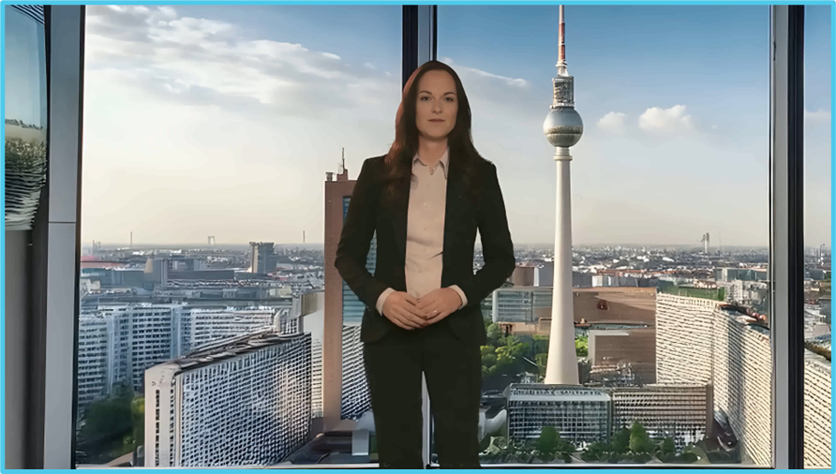
Ihre Stimme! Ihr Gesicht! 24 / 7 erreichbar!
Individuelle
Echtzeit-Antwort, nicht geskriptet
Browser, Stele, Telefon
Bis zu 80 Sprachen

Slide 3

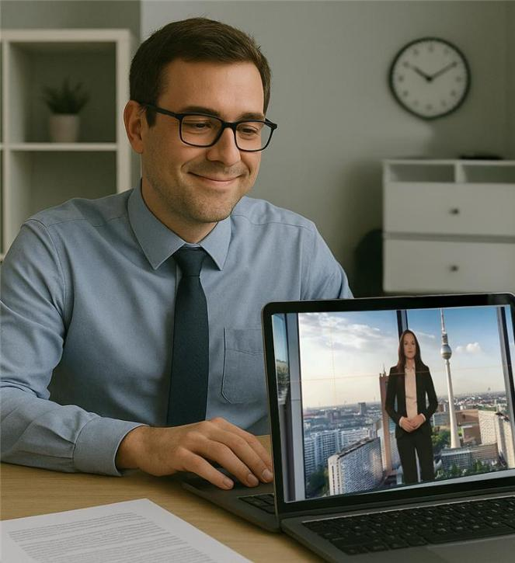




Ohne heronOS
Mit heronOS

Slide 4
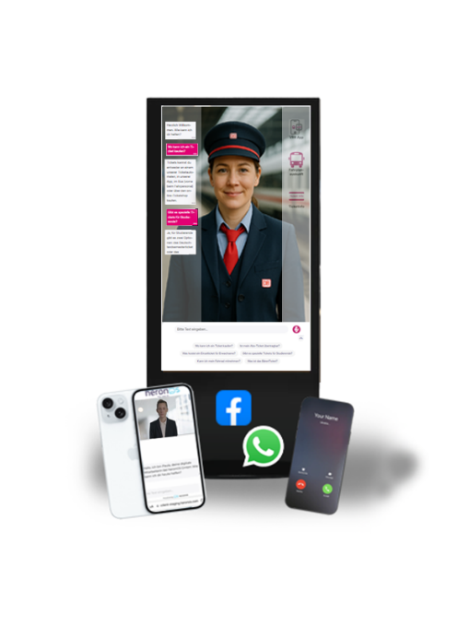
Digitale KI-basierte Fachkräfte
Startklar in Tagen – ohne Code
Telefon, Chat, Messenger, Apps & Co.
  Passt sich Ihnen an
DSGVO & AI-Act konform
Fotorealistischer Avatar in Echtzeit
80 % weniger Kosten in 4 Wochen

Slide 5
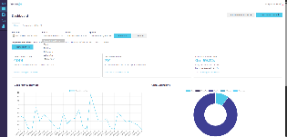
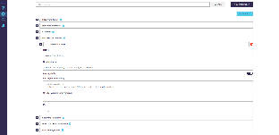
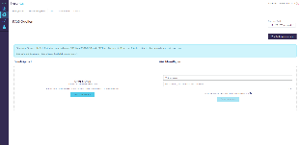
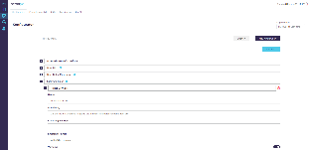
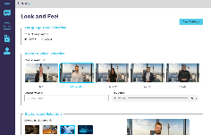
Was ist heronOS
Plattform für digitale Fachkräfte
(„KI-basierte Digitale Fachkraft“)
Vortrainiert für viele Rollen: Support, HR, Sales, Office etc.
Nutzt 15 aktuelle KI-Technologien (z. B. RAG, NER, TTS/STS, LLMs)
Bereit für den Einsatz in Unternehmen – direkt & produktiv
Onboarding per No Code
Marktprogrognose abgeleitet aus US Markt: https://marketinsightsresearch.com/de/industry-research/helpdesk-automation-market

Slide 6





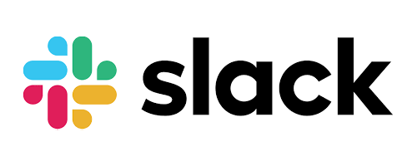












24 / 7 Power - In allen Tools & Kanälen.
KI Fachkraft
Antwort
Plattform
Auszug aus 1500
Standard-
Schnittstellen
LLM/ML/NLP
24/7
Text/Voice
80 Sprachen
Business Tools
Alle Kanäle
Indiv. Stimme
Eigener Avatar
Indiv.
konfiguriert
KI Fachkraft
generiert
Antworten
oder
macht Prozess-abwicklung
1:1 Transkript der
Gespräche & Übernahme
Fachkraft-Training
Prozess
Dokumentencontainer &
Businesstool Anbindung

Slide 7

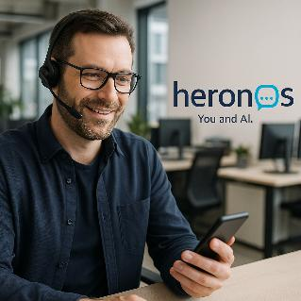
Ihre nächste Fachkraft ist KI – und sofort einsatzbereit.
oder:
MARIE Personalsachbearbeiterin
EMMA Terminassistentin
MIA Concierge
CARSTEN Service Koordinator
FINN Technik-Support
MIRIAM E-Commerce Service
DANIEL Autohausmitarbeiter
MARKO Mitarbeiter Mahnwesen
Zzgl. BRANCHENLÖSUNGEN
ANNA TELEFONASSISTENT
DANIEL
1st LEVEL IT SUPPORT
7

Slide 8

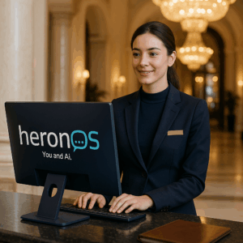




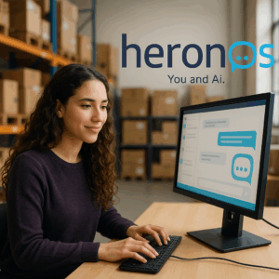
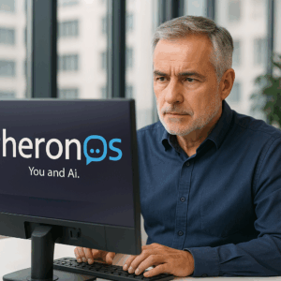



Ihre Unsere KI Workforce …
8

Slide 9
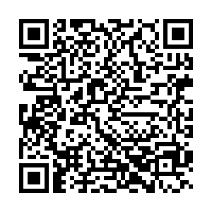
Jetzt sofort
Personallücken schließen!
Kosten senken!
Effizienzen steigern!
9

